Slide 1


Slide 2

ოკუპირებული ტერიტორიებიდან დევნილთა, შრომის, ჯანმრთელობისა და სოციალური დაცვის სამინისტროს ანგარიში
ჯანმრთელობის დაცვის სფეროში

Slide 3

რით იყო აღსანიშნავი
გასული 12 თვე ჯანდაცვის სექტორში

Slide 4
ცვლილებები
სამინისტროს ცენტრალური აპარატის ოპტიმიზაცია/რეორგანიზაცია
სამედიცინო და ფარმაცევტული საქმიანობის რეგულირების სააგენოების შერწყმა
ინსტიტუციური ცვლილებები
თბილისსა და რეგიონებში სასწრაფო დახმარების სერვისების ერთიანი მართვის ქვეშ მოქცევა
სახელმწიფო სამედიცინო ჰოლდინგის ჩამოყალიბება
სოფლის ექიმის პროგრამის მართვა-კოორდინაცია გადაუდებელი დახმარების სამსახურის მიერ
2020 წლის იანვრიდან კოვიდ 19-ზე რეაგირების აუცილებლობა

Slide 5
ცვლილებები
საყოველტაო ჯანდაცვის პროგრამაში ფასწარმოქმნის მექანიზმის გადახედვა და ფასების რეგულირება
სისტემური ცვლილებები
მარეგულირებელი ჩარჩო კარდიოქირურგიის სერვისებისთვის
პჯდ სელექტიური კონტრაქტირება დიდ ქალაქებში
ახალი სტრატეგიული გეგმების მომზადების დაწყება ყველა დაინტერესებული მხარის მონაწილეობით
საზოგადოებრივი ჯანმრთელობის დაცვის პროგრამებით მოცვის გაუმჯობესება

Slide 6
უნივერსალური ხელმისაწვდომობის პროგრამის გავლილი ეტაპები, სად ვართ დღეს და რა მიმართულებას ვირჩევთ
2013 წელს საყოველთაო ხელმისაწვდომობის პროგრამის ამოქმედებით საქართველოს მთავრობამ აღიარა ჯანმრთელობის დაცვა, როგორც ადამიანის ფუნდამენტური უფლება და არა პრივილეგია
ცვლილებები აუცილებელია პროგრამის კიდევ უფრო გაფართოვებისა და გრძელვადიანი მდგრადობისთვის:
მოქალაქეს უნდა ჰქოდეს გარანტირებული ეს უფლება
დაფინანსების მექანიზმის სრულყოფა საერთაშორისო პრაქტიკის შესაბამისად (ტარიფიკაცია და დიაგნოზთან შეჭიდული ჯგუფების მეთოდი)
სამედიცინო მომსახურების ხარისხის გაუმჯობესების აუცილებლობა
მედიკამენტებზე ხელმისაწვდომობის გაუმჯობესება
ადამიანური რესურის პოტენციალის გაძლიერება
რეგიონული ხელმისაწვდომობის გაუმჯობესება -ჩატარდა ანალიზი და გამოვლინდა, რომ შემდეგი ნაბიჯები რა არის საჭირო
დაფინანსების პოლიტიკის განახლება რისკების უფრო სამართლიანი და გონივრული გადანაწილებისთვის
2013-2019 წლებში პროგრამის ფარგლებში იმართა 8 მილიონზე მეტი შემთხვევა
ერთ სულ მოსახლეზე სახელმწიფოს მიერ ჯანდაცვაზე გაწეული ხარჯი 2012 წელს 71 აშშ დოლარიდან 2019 წელს 118 დოლარამდე გაიზარდა
ჯიბიდან გადახდების კლებამ შეამცირა ავადმყოფობასთან დაკავშირებული გაღარიბების რისკი 2012 – 73%; 2018 – 52%)

Slide 7


მიღწევები
საზოგადოებრივი ჯანმრთელობის დაცვის სფეროში (1)
2019 წელს საქართველოს მიენიჭა EASLE (საერთაშორისო ღვიძლის საზოგადოების) ჯილდო Center for Excellence for Hep C Elimination
გლობალური ფონდის ხელშეწყობით დაინერგა პირველად ჯანდაცვაში აივ/შიდსის, C ჰეპატიტისა და ტუბერკულოზის სკრინინგის ინტეგრირებული მოდელი
2019 წელს სამინისტრომ აამოქმედა დიაგნოზთან შეჭიდული ჯგუფით დაფინანსების მეთოდოლოგია ტუბერკულოზის პროგრამისთვის
დაიწყო შედეგებზე ორიენტირებული დაფინანსების მეთოდის პილოტირება ტუბერკულოზის სერვისისთვის, რომლის მიზანი ტუბერკულოზის მართვის პაციენტზე ორიენტირებული მოდელის ჩამოყალიბებაა
ამოქმედდა NAT ტექნოლოგიაზე დამყარებული უსაფრთხო სისხლის პროგრამა
მიღწევები

Slide 8
მიღწევები
საზოგადოებრივი ჯანმრთელობის დაცვის სფეროში (2)
კიბოს სკრინინგის პროგრამაში მომსახურების ტარიფების გაზრდა მომსახურების მაქსიმალური გეოგრაფიული ხელმისაწვდომობის უზრუნველსაყოფად
ზუგდიდში ახალი სკრინინგ ცენტრის გახსნა ჩეხეთის მთავრობის დახმარებით
იმუნიზაციის პროგრამის გაფართოვება:
პაპილომავირუსის საწინააღმდეგო აცრის დანერგვა 10-11-12 წლის ასაკის გოგონებში
გრიპის ვაქცინის შესყიდვის მოცულობების გაზრდა
  2018 წელთან შედარებით 2.5-ჯერ მეტი და შეადგინა 100 ათასი დოზა, მიმდინარე წელს უკვე შესყიდულია 135 ათასი დოზა და დამატებით ხდება 100 ათასი დოზის შესყიდვა
2020 წლიდან პნევმონიის ვაქცინაციის დანერგვა 65 წლის ზემოთ პირებში
მიღწევები

Slide 9
2019 წელს საფრანგეთის მთავრობის ხელშეწყობით დაიწყო საჭიროებების ანალიზისა და ახალი სტრატეგიის მომზადების პროცესი- 2020 წლის შემდგომი პერიოდისთვის
დეინსტიტუციონალიზაცია განიხილება, როგორც ძირითადი მექანიზმი ფსიქიკური აშლილობის მქონე პირთა ცხოვრების ხარისხის გაუმჯობესებისთვის
დაფინანსების ზრდა: 2016 წელს 16 მილიონიდან 2020 წელს 27.5 მილიონამდე
ძველი ინსტიტუციების რეორგანიზაცია და ახალი სერვისები:
  ბედიანის დაწესებულების რეორგანიზაცია
  ახალი საცხოვრისი ბათუმში
  საერთაშორისო პარტნიორობა ჩინეთის მთავრობასთან ახალი ფსიქიკური ჯანმრთელობის ცენტრების მშენებლობისთვის
  2022 წლამდე ამოქმედდება 4 საცხოვრისის ტიპის ფსიქიკური ჯანმრთელობის ცენტრი
  4 საოჯახო ტიპის სახლი მზადაა ბენეფიციარების მისაღებად
ჯანმრთელობის მიზნები ვერ მიიღწევა ფსიქიკური ჯანმრთელობის ხელშეწყობის გარეშე-
რა მიმართულებას ვირჩევთ და რამდენად სწრაფია დეინსტიტუციონალიზაციის პროცესი
9

Slide 10
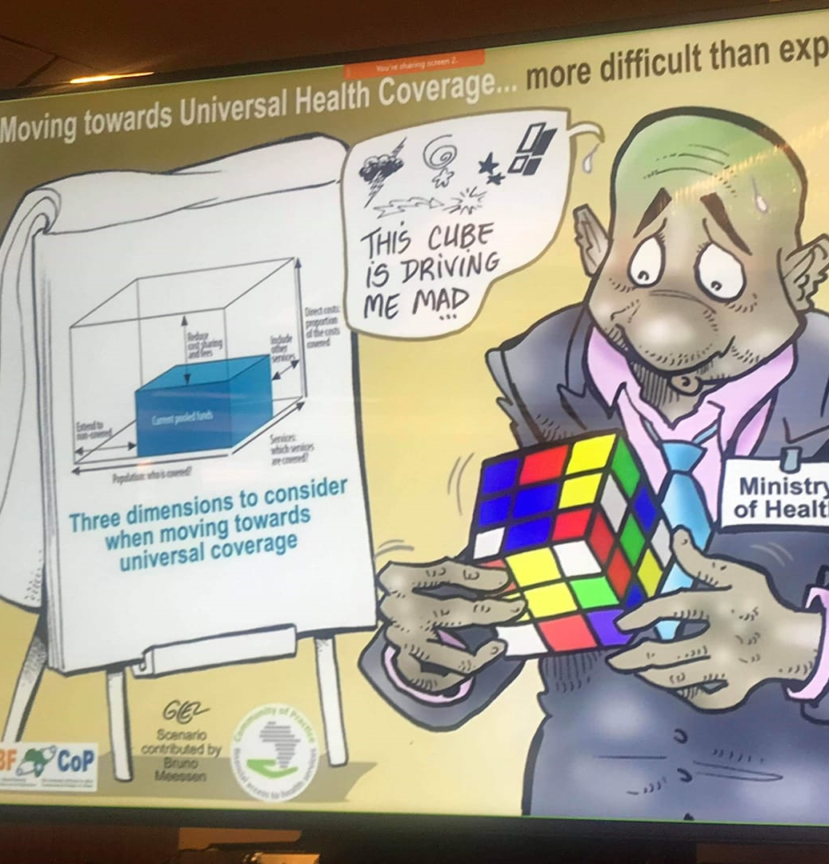
2018
ჯანდაცვის სისტემის მოწყობა უნივერსალური ხელმისაწვდომობის ჭრილში
Sed ut perspiciatis unde omnis iste natus error sit voluptatem.
უნივერსალური
აქ დავსვათ უნივერსალური ხელმისაწვდომობის კუბიკის ფიგურა ქალი მინისტრი

Slide 11

პაციენტის უფლებების დაცვისა და ჯანდაცვის სერვისების ხარისხის უზრუნველყოფისთვის რეგულირების მექანიზმების დახვეწა
ინფექციის კონტროლის მიზნებისთვის რეგულირების სააგენტოს მიერ შეფასდა 121 სამედიცინო დაწესებულება
სამედიცინო და ფარმაცევტული საქმიანობის რეგულირების სააგენტოს ჩამოყალიბება- განახლებული მიზნებითა და ინსტიტუციური რესურსით
სანებართვო პირობებთან და სხვა რეგულაციებთან შესაბამისობის მიზნით შეფასდა 263 დაწესებულება
განახლდა უწყვეტი პროფესიული განვითარების საბჭოს შემადგენლობა და ოპერირების პრინციპები
შესწავლილ იქნა 228 პაციენტის საქმე

Slide 12

ეფექტურობის გაუმჯობესებისა და დიაგნოზთან შეჭიდული ჯგუფების დანერგვისთვის საფუძვლების მომზადება
სოციალური მომსახურების სააგენტოს მიერ 2017-2019 წლებში დარეგისტრირებული 4 მლნ შემთხვევა გაერთიანდა 669 DRG კოდში
ამოქმედდა ელექტრონული სამედიცინო ჩანაწერების სისტემა
584 ჰოსპიტალური და ამბულატორიული სერვისის მიმოწდებელმა და 1532 აფთიაქმა დაიწყო სისტემით სარგებლობა
ჩეხეთის მთავრობის ხელშეწყობით დაიწყო მუშაობა პირველადი ჯანდაცვის მიმწოდებლებისთვის ერთიანი ელექტრონული საინფორმაციო სისტემის მომზადებაზე
ეკოსისტემა
თბილისი ხუთი პირველადი ჯანდაცვის ცენტრში დაინერგა არაგადამდები დაავადებების მომსახურების ხარისხის ელექტრონული შეფასების სისტემა
ჰოსპიტალის საინფორმაციო სისტემები
ერთიანი სამუშაო გარემო და სტანდარტები.
ცენტრალური ელექტრონული სამედიცინო ჩანაწერები

Slide 13
2019 წლიდან სამინისტრომ შეიმუშავა სოფლის ექიმის პროგრამის მართვის ახალი მოდელი, რამაც გააუმჯობესა სოფლის ექიმისა და ექთნის სამუშაო პირობები
2019 წელს მთელი ქვეყნის მასშტაბით გარემონტდა 341 ამბულატორია
2020 წლიდან მოხდება მათი უახლესი თანამედროვე ტექნოლოგიებით აღჭურვა და დამატებით 250-მდე ახალი ამბულატორიის რეაბილიტაცია და აღჭურვა
900 ზე მეტ ოჯახის ექიმს სოფლად გადაეცა კომპიუტერი საინფორმაციო სისტემაში მუშაობისა და ტელემედიცინის დანერგვისთვის (ბაზრის კვლევა)
თბილისში, ბათუმსა და ქუთაისში დასრულდა სელექტიური კონტრაქტირების პირველი ეტაპი : პროგრამაში მონაწილეობა გააგრძელა 140-დან 85 პჯდ ცენტრმა
ჯანმრთელობის მსოფლიო ორგანიზაციის ხელშეწყობით მიმდინარეობს პირველადი ჯანდაცვის სერვისების პაკეტისა და დაფინანსების მექანიზმების გადახედვა
პირველადი ჯანდაცვა
ჯანდაცვის სისტემის საფუძველი
13

Slide 14
ჰოსპიტალური მომსახურების მოდელი
ჰოსპიტალური ქსელის შესწავლა: გეოგრაფიული ხელმისაწვდომობა, ადამიანური რესურსი, აღჭურვილობა, ფიზიკური ინფრასტრუქტურა
სახელმწიფო საკუთრებაში არსებული ქსელის გაძლიერება
ტარიფიკაცია და დიაგნოზთან შეჭიდული ჯგუფები
სელექტიური კონტრაქტირება პერინატალური სერვისების და კარდიო ქირურგიის მიმართულებებში.

Slide 15
გადაუდებელ შემთხვევებზე სწრაფი და ეფექტური რეაგირებისთვის 2019 წელს გაერთიანდა თბილისის და ყველა სხვა რეგიონის სასწრაფო დახმარების სამსახურები
განახლდა სერვისისთვის მატერიალურ ტექნიკური ბაზა, 2019 წლის ივლისიდან - დღემდე:
  113 ავტობოლი, 7 რეანიმობილი და 18 სერვის ცენტრი
დაფიქსირდა სასწრაფო დახმარების გამოძახების 944 469 და რეფერალის 7475 შემთხვევა
ცენტრის აკრედიტირებული სასწავლო პროგრამის „სასწრაფო სამედიცინო დახმარების სამსახურის ექიმამდელი, პრეჰოსპიტალური, გადაუდებელი სამედიცინო დახმარების სპეციალისტი-პარამედიკოსის სპეციალიზაციის კურსის“ გავლის შედეგად გადამზადდა და დასაქმდა 81 პარამედიკოსი
საფუძველი ჩაეყარა საერთაშორისო თანამშრომლობას ირლანდიის, პოლონეთის, ისრაელის, ბელორუსიის სასწრაფო გადაუდებელი სამედიცინო დახმარების ცენტრებთან
საგანგებო სიტუაციების კოორდინაციისა და გადაუდებელი
დახმარების ცენტრი
გადაუდებელი

Slide 16
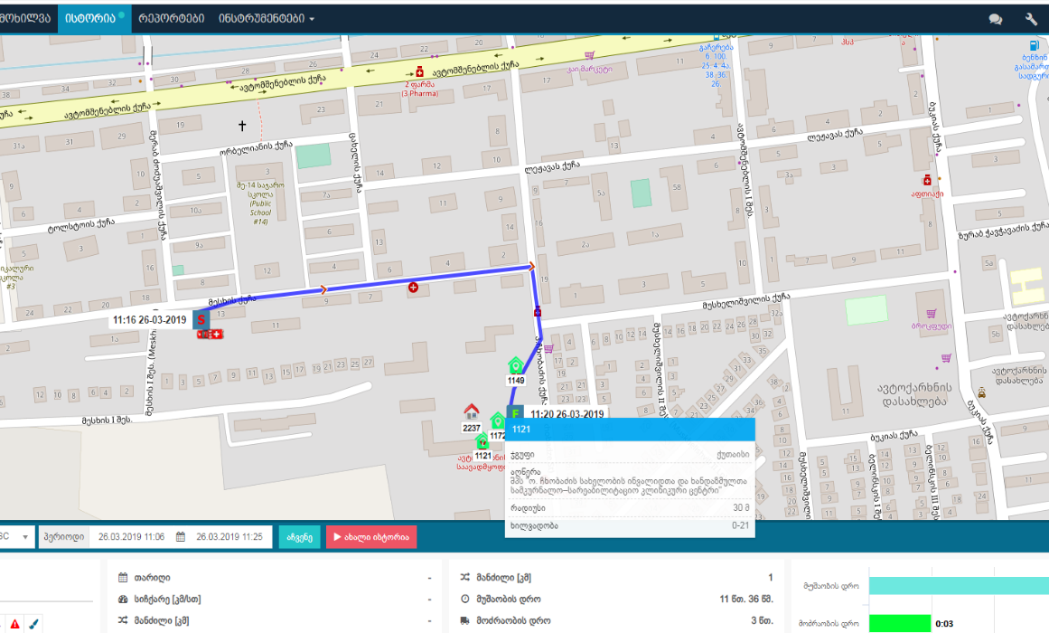
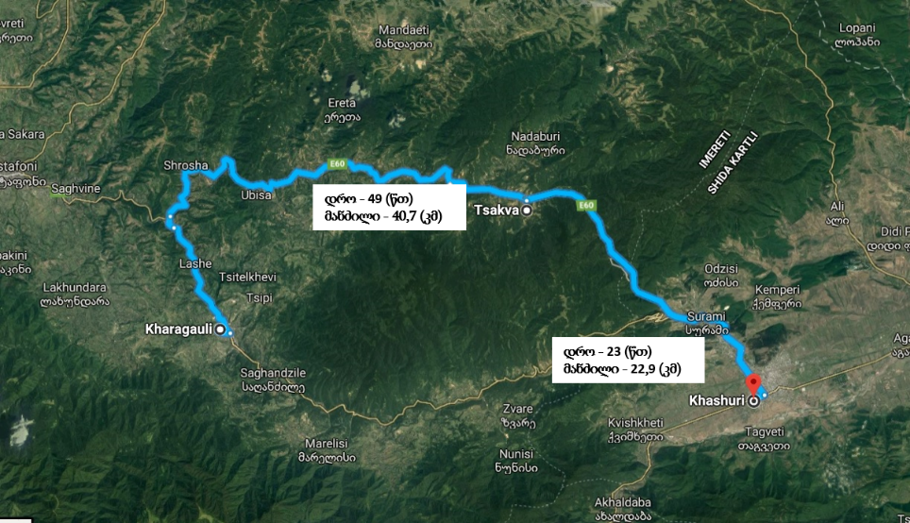
საგანგებო სიტუაციების კოორდინაციისა და გადაუდებელი დახმარების ცენტრის საინფორმაციო-ტექნოლოგიური უზრუნველყოფა
იძლევა პაციენტის ბარათის ჭრილში თვალი ბრიგადის მიერ განვლილ ტრაექტორიას და გეოგრაფიული დაშორების მიხედვით პაციენტის გადამისამართების საშუალებას
ცენტრის საინფორმაციო სისტემის და GPS სისტემის ინტეგრაცია

Slide 17
ნორმატიული ჩარჩო კოვიდ-19-ზე რეაგირებისთვის: მიზნობრივი ტესტირების ალგორითმი, შემთხვევის მართვის გაიდლაინი, ჰოსპიტლების მობილიზაციის გეგმა, ინფექციის კონტროლის ახალი რეგულაციები
„ცხელებაზე“რეაგირება
ლაბორატორიები
ჰოსპიტალური ქსელი მობილიზება
სასწრაფო გადაუდებელი სამსახურის და პირველადი ჯანდაცვის ქსელის მობილიზება:
112-ი და 25 პჯდ ცენტრი
„ონლაინ კონსულტაციის მოდელისთვის“
ლუგარის ლაბორატორია და
15 სახელმწიფო და
კერძო ლაბორატორია
PCR ტესტირებისთვის
ცხელების კლინიკები:
თბილისში 100 და რეგიონებში
285 საწოლი
61 ხელოვნური სუნთქვის აპარატი
COVID-19 კლინიკები:
თბილისში 470 და
რეგიონებში:
439 საწოლი
525 ხელოვნური სუნთქვის აპარატი
საზოგადოებრივი ჯანდაცვის რაიონული სამსახურები, დაავადებათა კონტროლისა და საზოგადოებრივი ჯანმრთელობის ცენტრის ეპიდემიოლოგიური სამსახური
მეთვალყურეობა 84 საკარანტინე ზონაში (სასტუმროებში), რისთვისაც მობილიზებულია 405 სამედიცინო პერსონალი

Slide 18
პასუხები
ცხელების კლინიკებში ტრიაჟის მიზნით გადაყვანილი და გამოკვლეულ იქნა 4000 მდე პაციენტი
კოვიდზე პასუხის
ძირითადი სტრატეგიები და მათი შედეგები
კოვიდის კლინიკებში დღემდე იმართა კოვიდ 19-ის
ყველა შემთხვევა (864/100%)
გამოჯანმრთელდა 703; გარდაიცვალა 14
კოვიდთან დაკავშირებული ტესტირების, დიაგნოსტიკისა და სამედიცინო სერვისისთვის პროგრამულად განისაზღვრა: 89,900.0 ათასი ლარი
112-პჯდ ონლაინ კონსულტაციის მოდელი: აპრილი-მაისში 16856 ზარიდან ოჯახის ექიმის მიერ იმართა 96%
მიზნობრივი ტესტირება და კონტაქტების მიდევნება: 30.01.2020 დან 30.05 2020 მდე გამოკვეულია 56 987
დადებითობის მაჩვენებელი 1.4%

Slide 19
კრიზისი თუ შესაძლებლობა?
კოვიდ 19-ის პირველი ტალღის ზემოქმედება ჯანდაცვის სექტორზე:
კრიზისი
შესაძლებლობა
●სამედიცინო დაწესებულებებში ინფექციის პრევენციისა და კონტროლის პრაქტიკის გაუმჯობესება
● პირველადი ჯანდაცვის ქსელის მობილიზება და 112-თან თანამშრომლობით ონლაინ კონსულტაციის მოდელი
●გადაუდებელი დახმარების სერვისების გაუმჯობესებისთვის რესურსის მობილიზების შესაძლებლობა
● საზოგადოებრივი ჯანდაცვისა და სახელმწიფო მფლობელობაში არსებული კლინიკების გაძლიერებისთვის დონორული დახმარების მობილიზება
●სამედიცინო დაწესებულებებში ინფექციის პრევენციისა და კონტროლის პრაქტიკის გაუმჯობესება
● პირველადი ჯანდაცვის ქსელის მობილიზება და 112-თან თანამშრომლობით ონლაინ კონსულტაციის მოდელი
●გადაუდებელი დახმარების სერვისების გაუმჯობესებისთვის რესურსის მობილიზების შესაძლებლობა
● საზოგადოებრივი ჯანდაცვისა და სახელმწიფო მფლობელობაში არსებული კლინიკების გაძლიერებისთვის დონორული დახმარების მობილიზება

Slide 20
სახელმწიფო დაწესებულებების სქელის ოპტიმიზაცია და გაძლიერება შექმნის ჯანდაცვის სისტემის სიმყარის გარანტიას დღეს,
კოვიდ 19-ის ეპიდემიის პირობებში და სამომავლოდ
კოვიდ 19-ის ეპიდემიამ კიდევ ერთხელ დაგვანახა თუ რაოდენ მნიშვნელოვანია ჯანდაცვის სისტემაში კერძო და სახლმწიფო სიმძლავრეებს შორის სწორი ბალანსის შენარჩუნება საზოგადოებრივი ჯანდაცვის მიზნების შეუფერხებელი განხორციელებისთვის
ჩამოყალიბდა სახელმწიფო სამედიცინო ჰოლდინგი, რომელიც მართავს ცენტრალურ რესპუბლიკურ საავადმყოს, უნივერსალური ჯანდაცვის ცენტრს და ბავშვთა ინფექციურ საავადმყოფოს
ჯერ კიდევ კოვიდის ეპიდემიის დაწყებამდე, 2019 წელს დაიწყო სახელმწიფოს საკუთრებაში არსებული სამედიცინო დაწესებულებების ოპტიმიზაციის პროცესის განხორციელება
გაეროს მოსახლეობის ფონდის ხელშეწყობით მუშავდება ჰოლდინგის ორგანიზაციული და ინსტიტუციური განვითარების გეგმა

Slide 21

კოვიდ საწოლფონდის დატვირთვა
წითელი ≥50%
ყვითელი ≥ 30%
მწვანე < 30%
კორონა შუქნიშანი:
საქართველო
ინფექციის ახალი შემთხვევები კვირაში
100 000 მოსახლეზე
წითელი ≥ 10 (სულ 400)
ყვითელი ≥ 5
მწვანე < 5 (სულ 200)
ვირუსის რეპორდუქციის მაჩვენებელი
წითელი ≥1.2
ყვითელი ≥ 1.1
მწვანე < 1.1

Slide 22
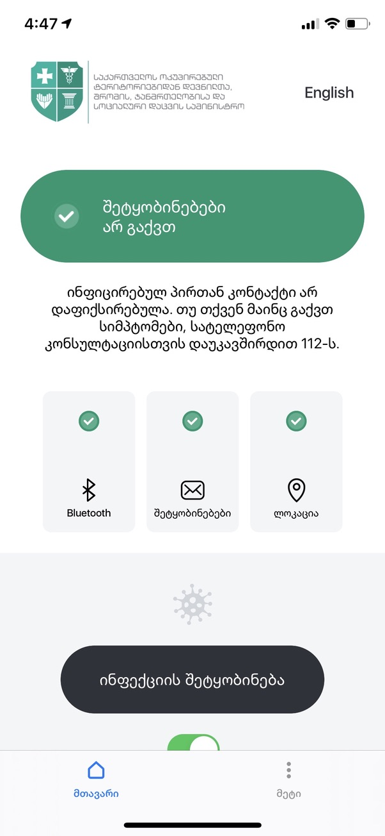
აპლიკაცია
კოვიდ 19

Slide 23

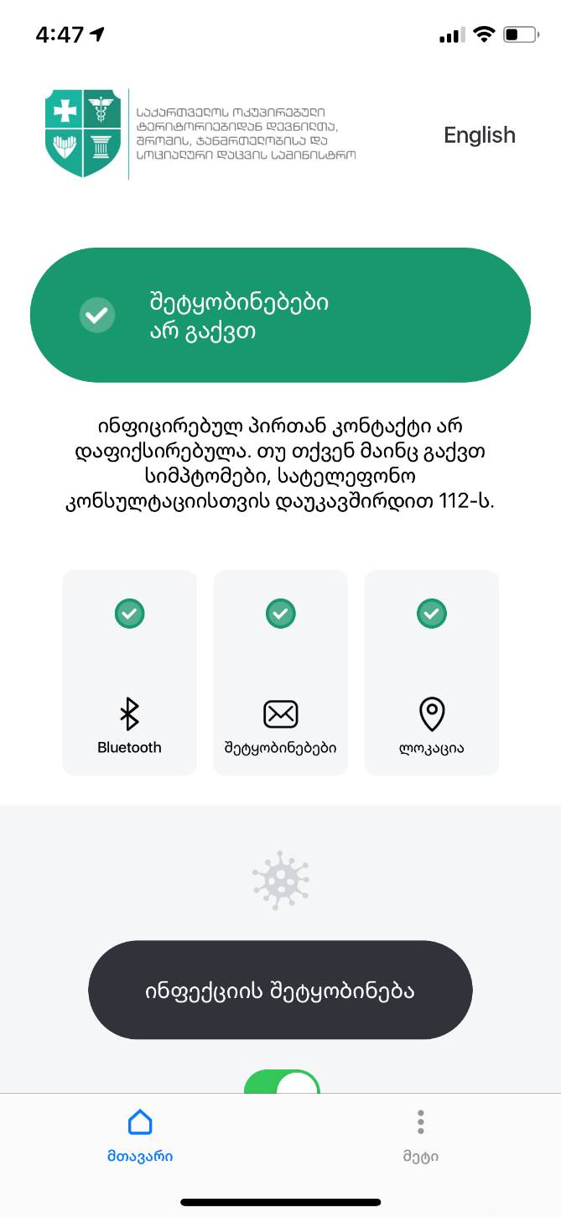

აპლიკაცია
კოვიდ 19

Slide 24
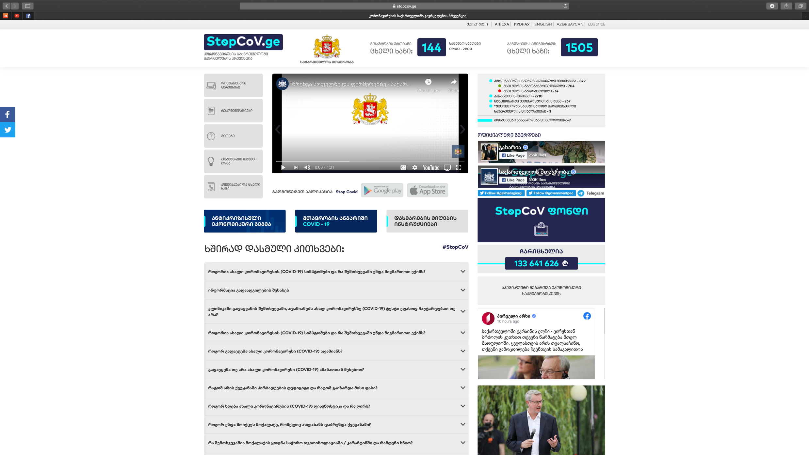
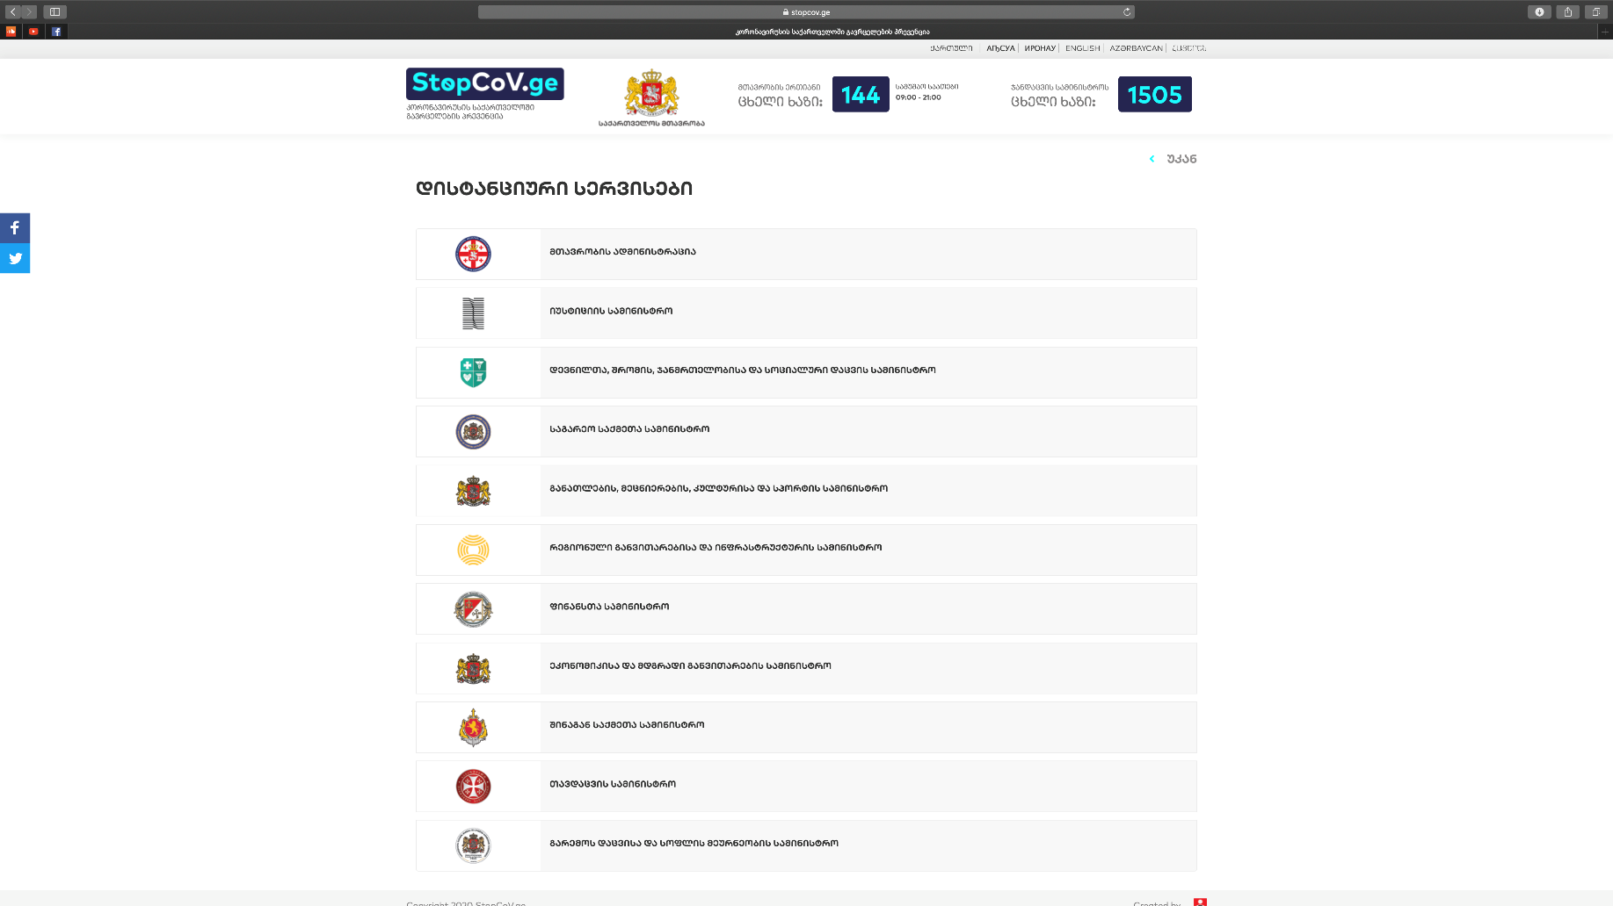
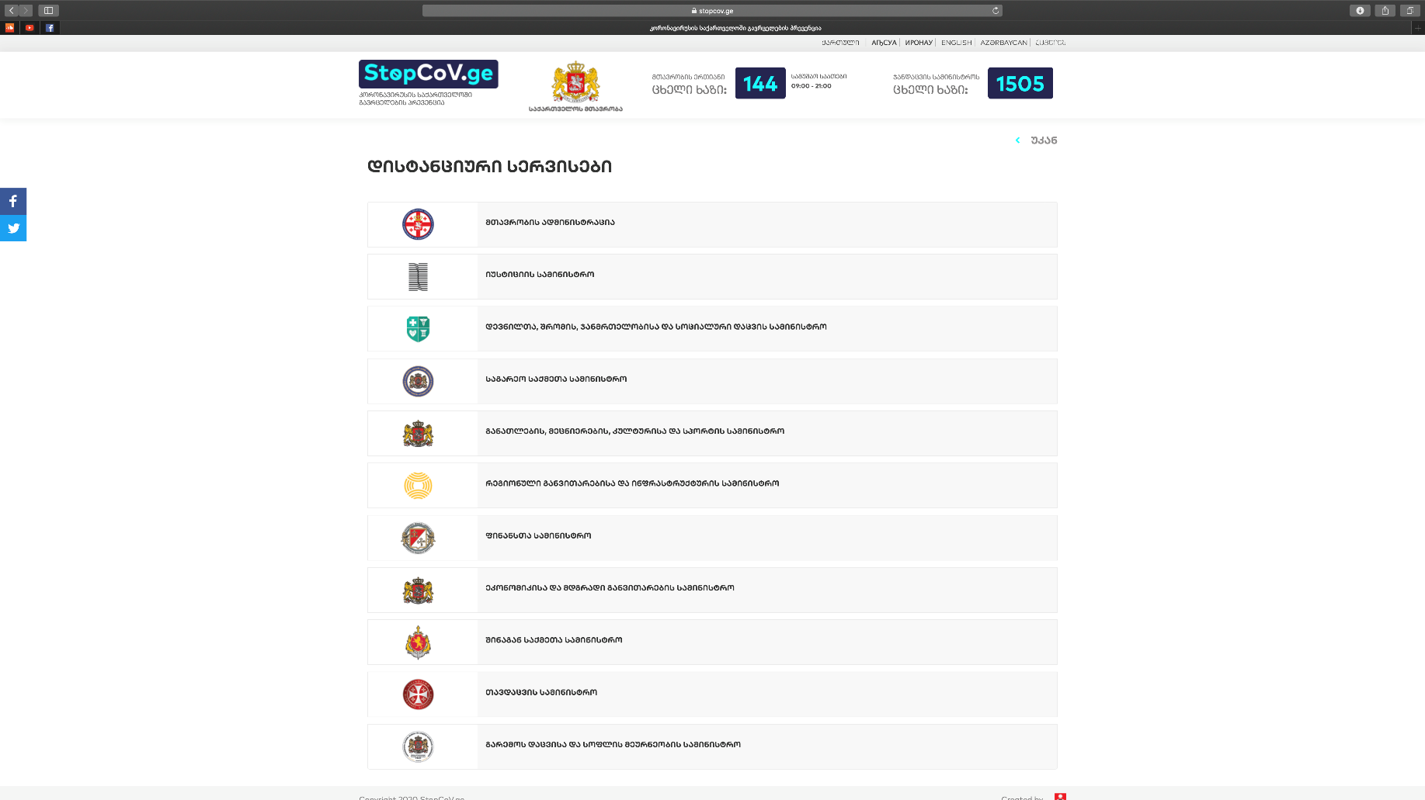
Claricine Template
StopCov.ge
ვებგვერდი
http://www.website.com
http://www.website.com
http://www.website.com

Slide 25


StopCov.ge

Slide 26












კოვიდ 19-ის პასუხისთვის საერთაშორისო თანამშრომლობა
ჯანდაცვის სამინისტრო გამოხატავს მადლიერებას ყველა საერთაშორისო პარტნიორის მიმართ გაწეული დახმარებისთვის

Slide 27
მადლობა

